Slide 1
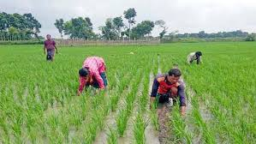
স্বা
গ
ত
ম

Slide 2
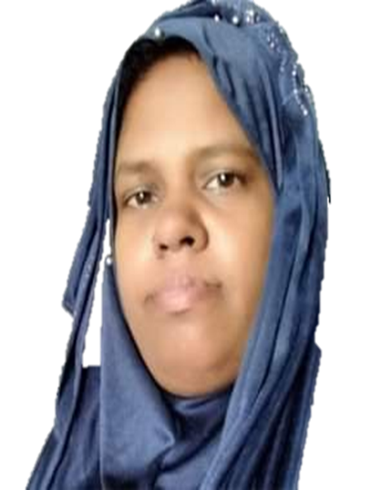
নিলুফা ইয়াছমীন
সহকারী শিক্ষক (কৃষি)
রামপুর আনোয়ারা উচ্চ বিদ্যালয়
কেন্দুয়া,নেত্রকোণা।
শ্রেণিঃঅষ্টম
বিষয়ঃবাংলা
অধ্যায়ঃ ৮
তারিখ-
সময়-৪০মিনিট

Slide 3
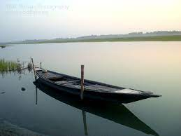
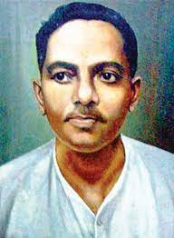
ছবিতে কাকে দেখতে পাচ্ছো?
একজন কবি
জীবনানন্দ দাশ

Slide 4
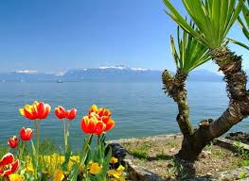
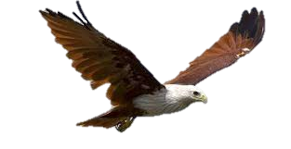
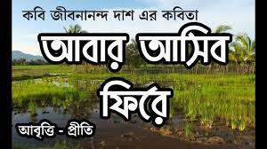
আজকের পাঠের আলোচ্য বিষয়

Slide 5
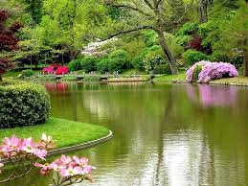
শিখনফল
এই পাঠ শেষে শিক্ষার্থীরা.............................................
কবি পরিচিতি বলতে পারবে;
কবিতা টি অর্থ বুঝে পাঠ করতে পারবে;
গুরুত্ত্বপুর্ণ শব্দগুলোর অর্থ বলতে পারবে;
কবিতাটির মূলভাব ব্যাখ্যা করতে পারবে;

Slide 6
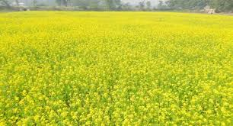
জন্ম
১৮৯৯
বরিশাল
কর্ম-জীবন
বিভিন্ন কলেজে অধ্যাপনা
প্রকৃতি-প্রেমিক
মৃত্যু
১৯৫৪
কলিকাতা
লেখা-পড়া
এম.এ. পাশ
কলিকাতা
কবিতা
গল্প,উপন্যাস এবং প্রবন্ধ
লেখেন
কবি জীবনানন্দ দাশ

Slide 7
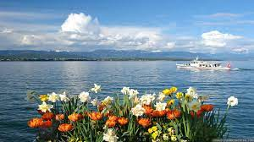
একক কাজ
কবির কর্মজীবন শুরু হয় কি দিয়ে?

Slide 8
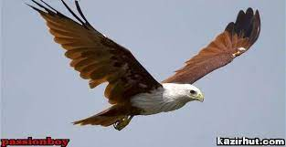
আবার আসিব ফিরে
জীবনানন্দ দাশ
কবিতাটি পড়ে কী বুঝলে?

Slide 9
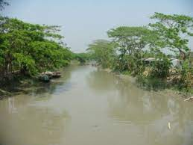
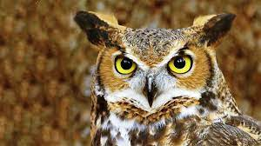
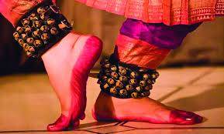
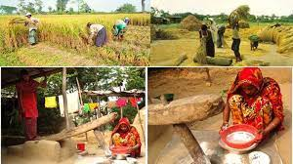
শব্দগুলোর অর্থ জেনে নেই
লক্ষ্মী পেঁচা
ডিঙা
ঘুঙ্গুর
শঙ্খচিল
ধানসিঁড়ি
নবান্ন
একটি নদীর নাম
সুলক্ষ্মণ যুক্ত পেঁচা
নতুন ধান কাটার পরে পিঠা-পুলির একধরণের উৎসব
একধরণের সাদা পাখি
ছোট নৌকা
পায়ের অলঙ্কার

Slide 10
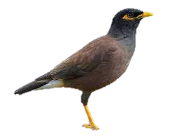
দেশের প্রতি গভীর মমত্ত্ববোদ।
দেশের প্রতি ভালবাসা এবং আত্মবিশ্বাস।
মৃত্যুর পরেও প্রকৃতির সাথে বেচেঁ থা্কা।
প্রকৃতির দিকে তাকালেই কবি জীবনানন্দ দাস কে ফিরে পাওয়া।
ফুল-পাখি, ঘাস-লতা পাতা, গাছ-গাছালী, নদ-নদী, প্রাকৃতিক সৌন্দর্যের সাথে নিজেকে বিলিয়ে দেওয়া এবং গুরুত্ত্ব অনুধাবন করা।
মূলভাব

Slide 11
জোড়ায় কাজ
কবিতা টি উচ্চারণ সহ পড়

Slide 12
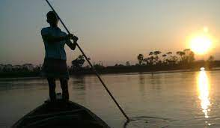
দলগত কাজ
কবিতা টির মূলভাব লিখ

Slide 13
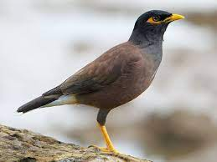
মুল্যায়ন
১।ধানসিঁড়ি কিসের নাম?
উত্তরঃ একটি নদীর নাম
২।কোন কাব্যগ্রন্থ থেকে কবিতাটি নেওয়া হয়েছে?
উত্তরঃ রুপসী বাংলা
উত্তর গুলো জেনে নেই
৩।শালিকের বেশে কে ফিরে আসবেন?
উত্তরঃ কবি জীবনানন্দ দাস
৪।কাদের মাঝে কবি কে ফিরে পাওয়া যাবে?
উত্তরঃ সাদা বকের দলে
৫।কবিতাটি পাঠ করে শিক্ষার্থীরা কি অনুভব করবে?
উত্তরঃ বাংলার রুপবৈচিত্রের প্রতি আকর্ষণ

Slide 14
বাড়ির কাজ
প্রিয় জন্মভূমির অত্যান্ত তুচ্ছ জিনিসগুলো কবির দৃষ্টিতে সুন্দর হয়ে ধরা পরেছে সেই জিনিসগুলো কি?

Slide 15
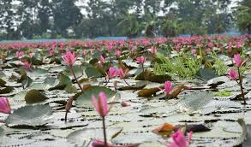
আজকের পাঠের সমাপ্ত

